Slide 1
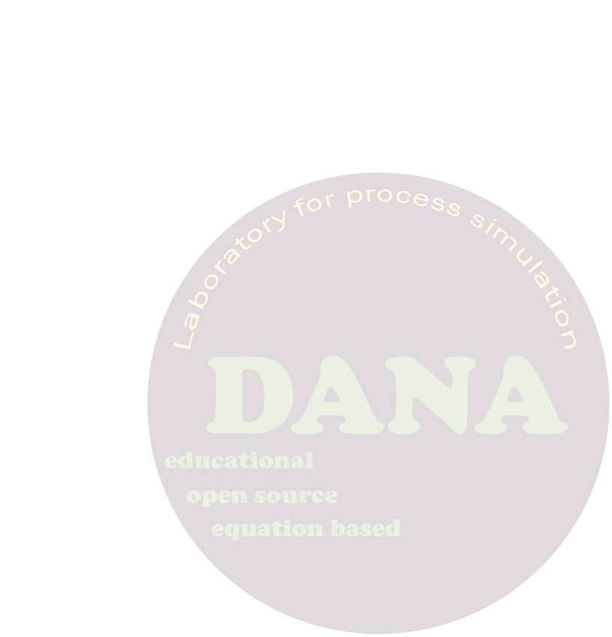

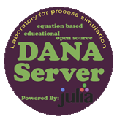
کارگاه آموزشي: مدلسازي تجهيزات فرآيندي در صنعت نفت، گاز و پتروشيمي توسط کدهاي متن باز
به نام خدا
عرض سلام و تشکر از حضور دانشجويان و اساتيد محترم
فهرست
خلاصه رزومه
اهميت توسعه پروژه مدلسازي ....
اجزاء نرم افزار
انتخاب روش مدلسازي مناسب
آشنايي با ابزار کنترل کد
انتخاب زبان برنامه نويسي مناسب
در چه مرحله اي از کاريم؟
مدلسازی با julia چگونه است
رضا افضلان هستم، متولد 1356
کارشناس ارشد مکانيک از دانشگاه چمران
کارشناس از دانشگاه صنعتي اصفهان
کارمند پتروشيمي در بخش آموزش از 1383
داراي مدرک LPI (حرفه اي لينوکس)
سابقه تدريس در دانشگاه و مرکز ره آوران
مسئول دپارتمان مکانيک
سرپرست کارگروه توسعه نرم افزارها و آموزش از راه دور در ره آوران

Slide 2
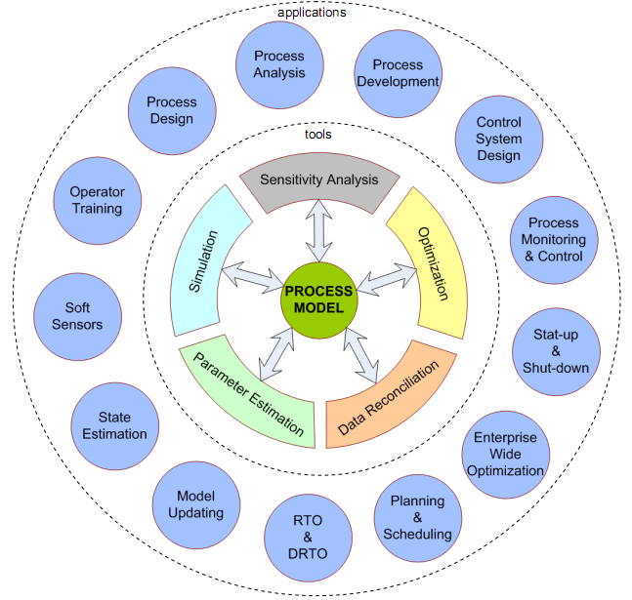
جايگاه نرم افزار مدلساز فرآيند در مجموعه نرم افزارهاي CAPE

Slide 3
نرم افزارهاي شبيه ساز فرآيند در صنعت بزرگ نفت از جمله نرم افزارهاي بنيادي و زير بنايي به شمار ميآيند، يکی از کاربردهای چنين نرم افزارهای توليد سيمولاتورهای آموزشی است
طراحي فرآيند
بهينه سازی فرآيند
مونيتورينگ فرآيند
کنترل فرآيند
سيمولاترهای آموزشی
سيمولاتورهای آموزشی می توانند کاربردهای گوناگون داشته باشند:
- کمک به آموزشهاي اختصاصي
- کمک به آموزشهاي پايه در مراکز آموزشي و دانشگاهها

Slide 4
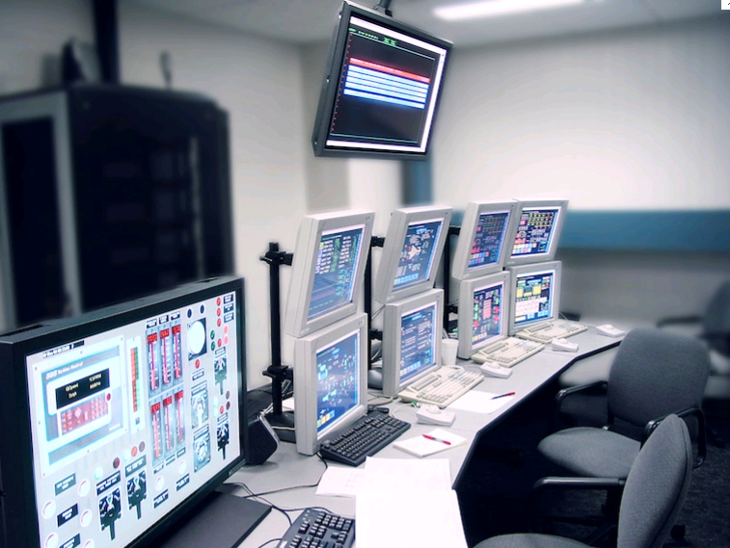
منظور از سيمولاتور آموزشي چيست؟
اين نرم افزارها علاوه بر توانايي شبيه سازي فرآيند، امکانات ويژه اي جهت کمک به مربي و دانشجو طي کلاس فرآهم مي آورند.
مدلهاي آموزشي ويژه جهت آموزشي بعضي مفاهيم خاص از قبل در اين نرم افزارها تعريف شده است.
اين نرم افزارها ممکن است با استفاده از واسط کاربري با نمادهاي مشابه يک نرم افزار DCS خاص، محيطي مشابه نرم افزار مونيتورينگ و کنترل فرآيند يک شرکت شرکت خاص را نمايش دهند.

Slide 5
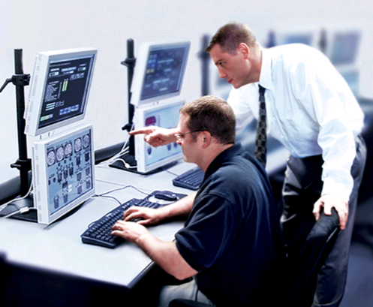
کارکرد هاي شبيه سازي در کمک به آموزشهاي پايه در مراکز آموزشي و دانشگاهها
مراکز آموزشي ميتوانند از شبيه سازي يک تجهيز فرآيندي مانند مبدل حرارتي، کمپرسور و ... جهت آموزش نحوه عملکرد، معادلات حاکم، روش مدلسازي يا ارائه مثال عددي در کلاس استفاده نمايند.
مراکز آموزشي ميتوانند از يک محيط شبيه سازي شده جهت ارائه آموزشهاي از راه دور يا تهيه خود آموزها بهره برند.

Slide 6
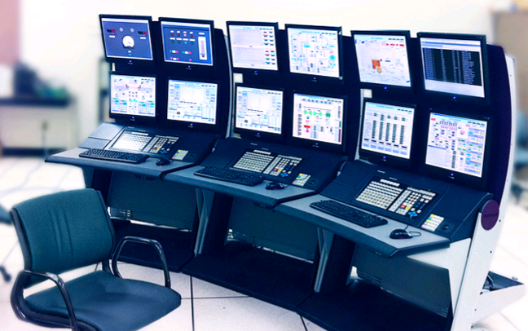
کارکرد هاي شبيه سازي در کمک به آموزشهاي اختصاصي
شرکت ها ميتوانند جهت آشنايي پرسنل خود با فرآيند واحد، از شبيه سازي فرآيند، مطابق با فرآيند خاص مجتمع خود استفاده نمايند.
ميتوان اثر تغيير يک پارامتر را بر عملکرد يک تجهيز يا فرآيند را در يک محيط شبيه سازي شده بررسي کرد.
ميتوان اثر يک عيب يک تجهيز بر عملکرد فرآيند را در محيط شبيه سازي شده بررسي نمود و از نتايج حاصل جهت آموزش نحوه عيب يابي تجهيزات استفاده کرد.

Slide 7

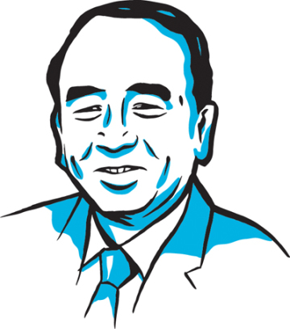
مشارکت صنعت و دانشگاه در پروژه هاي متن باز ميتواند مزاياي قابل توجهي در توسعه علمي دانشگاهها و توليد نرم افزارهای کاربردی داشته باشد.
1-Achieve valuable experience for being a part of a big community.
2-Learning new and useful tools, languages and standards.
3-Good resume as a contributor in a live software.
4-Learn how to write maintainable codes.
If we work together, with a clear strategy, we can develop useful engineering softwares.
اساتيد ميتوانند فعاليت هاي علمي و پژوهشي گسترده تري داشته باشند و صنعت نيز از حاصل تلاشها بهره برد.
دانشجويان علاقمند به برنامه نويسی ميتوانند، بهره بيشتري از تلاشهاي خود برند.

Slide 8

اعتقاد دارم: توسعه نرم افزاري با عنوان کلي "شبيه ساز فرآيند" منافع مشترکي براي صنعت نفت (بخشهاي فرآيندي مانند پالايشگاهها و مجتمع هاي پتروشيمي) و دانشگاه دارد.
اميدوارم: بررسي اين منافع مشترک بتواند منجر به تعريف پروژه اي مشترک جهت توسعه چنين نرم افزاري گردد و بتوانيم جهت مديريت پروژه آدرس و نام مشخص اختصاص دهيم.
تلاش ميکنم: متناسب با پيشرفت پروژه جلساتي با حضوري علاقه مندان و مشارکت کنندگان ترتيب داده شود تا فعاليت ها تنها محدود به محيط اينترنت نگردد. بعلاوه جهت معرفي پروژه و جلب حمايت حضور در سمينارها و همايش ها در سطح دانشگاه و صنعت نفت الزامي مي باشد.

Slide 9
اجزاء نرم افزار شبيه ساز براساس معادلات
Client Interfaces
Server
build
from
solves
Flow sheet
Solver
Models for process equipments
reads
using
Data Base of thermo physical constants
Models for process fluids

Slide 10
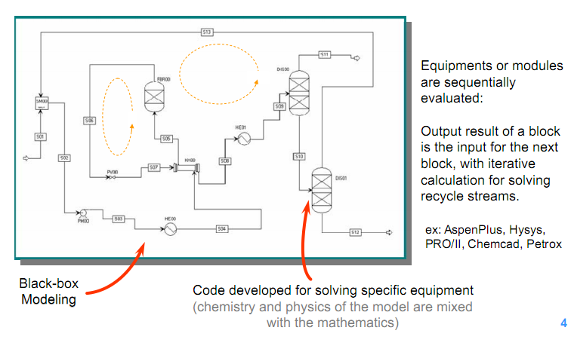
مدلسازي چيست؟ منظور از مدلسازي شرح عملکرد يک تجهيز يا يک فرآيند به زبان رياضي است. دو روش اصلي در مدلسازي فرآيند شامل روشهاي مرحله اي يا پيوسته (Sequential) و روش مدلسازي بر اساس معادلات ميباشند.

Slide 11
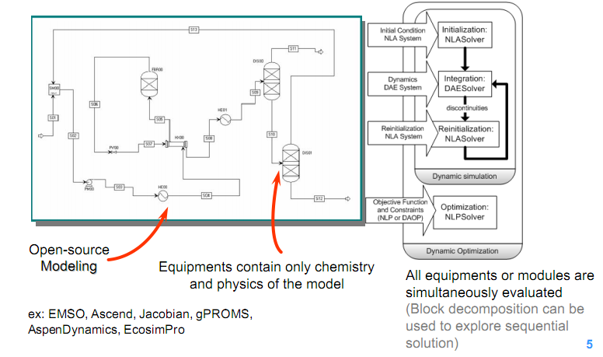
مدلسازي چيست؟ منظور از مدلسازي شرح عملکرد يک تجهيز يا يک فرآيند به زبان رياضي است. دو روش اصلي در مدلسازي فرآيند شامل روشهاي مرحله اي يا پيوسته (Sequential) و روش مدلسازي بر اساس معادلات ميباشند.

Slide 12
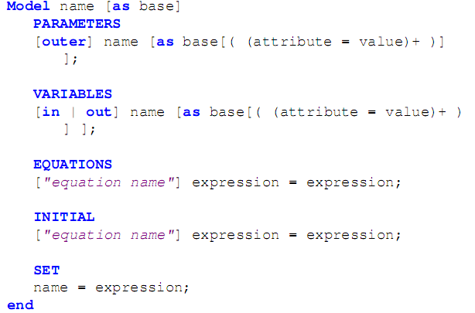
مدلسازي براساس معادلات...
يک مدل از مجموعه اي از پارامترها، متغييرها و معادلات تشکيل شده است.
پارامترها، ويژگي هاي ثابت يک تجهيز يا فرآيند را تعريف ميکنند. يعني با تغيير مقدار يک پارامتر، ماهيت مدل تغيير ميکند، به عنوان مثال تعداد لوله ها و ابعاد مبدل از پارامترهاي مبدل محسوب ميگردند و نوع سيال جزء پارامترهاي فرآيند ميباشد.
متغيير ها ويژگي هاي کاري مدل را بيان ميکنند و ميتوانند در يک مدل ديناميکي با زمان تغيير نمايند، مانند زاويه دريچه يا دماي سيال
Modeling in EMSO

Slide 13
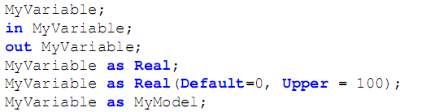
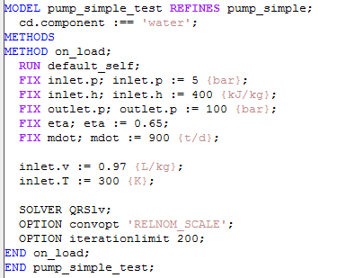

...مدلسازي براساس معادلات...
معادلات رياضي مدل ارتباط بين پارامترها و متغييرها را تعريف ميکنند.
ميتوان بين اشيائ روابط مختلفي پيدا نمود که امکان تعريف اين روابط در مدلسازي باعث تسهيل در تعريف ميگردد. به عنوان مثال يک انواعي از پمپ ها وجود دارد که همه ويژگي هاي مشترکي دارند (رابطه پدر و فرزندي) يا يک پکيج از مبدلهاي سري (رابطه استفاده)

Slide 14
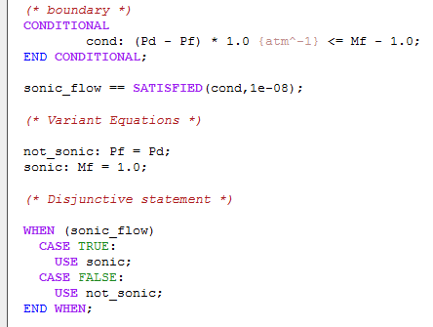
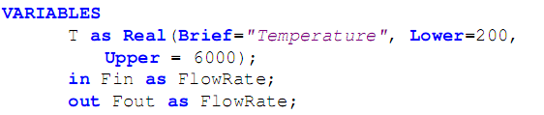
... مدلسازي براساس معادلات
معادلات رياضي مدل ثابت نميباشند بلکه امکان دارد با تغيير بعضي پارامترها يک معادله جايگزين معادله ديگر گردد. به عنوان مثال معادلات مقدار ضريب اصتکاک در جريان آرام و مغشوش متفاوت است.
زبان مدلسازي بايد توانايي تعريف انواع متغييرها، پارامترها (دما، فشار، فلو و ...) با آحاد مناسب را داشته باشد.

Slide 15

GitHub چيست؟
1- بزرگترين سايت به اشتراک گذاري کد ميباشد.
2- اين سايت بر اساس دستور Git که يک برنامه متن باز جهت کنترل کدهاي سيستم عامل لينوکس ميباشد،
بنا شده است لذا کليه ويژگي هاي اين نرم افزار را دارد.
3- اين سايت علاوه بر ارائه خدمات مبتني بر Git، امکانات متنوعي در اختيار برنامه نويسان جهت مديريت پروژه،
گزارش عيوب، ويرايش برخط و توليد صفحات اينترنتي جهت معرفي پروژه ميدهد.
نحوه استفاده از GitHub
1- ايجاد يک حساب کاربري
2- افزودن بانک کد (Repository) به حساب کاربري
3- تعريف مشارکت کنندگان (Collaborators ) در پروژه جهت صدور مجوز نوشتن (خواندن آزاد است)
4- تعريف بانک کد GitHub به عنوان Remote در ابزار Git محلي
5- استفاده ازابزار Git جهت به روز رساني بانک کد از بانک local

Slide 16
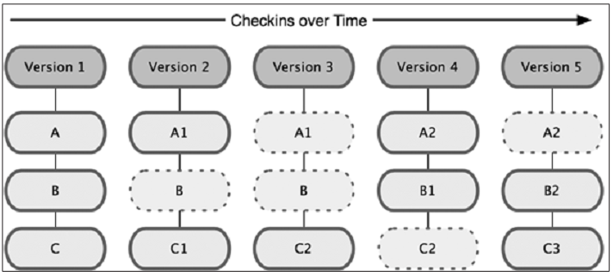
Git در يک نگاه: در هر گام يک نسخه از کل پروژه برداشته ميشود (نه فقط تغييرات)...

Slide 17
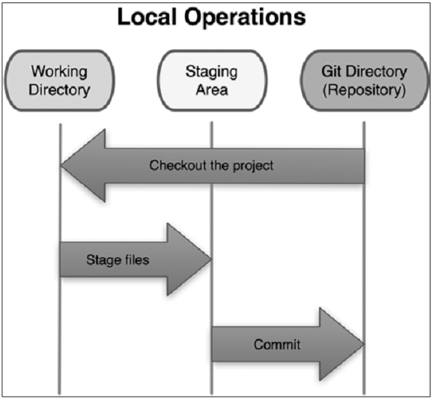
Git در يک نگاه: ...سه وضعيت متفاوت براي اطلاعات تعريف ميشود

Slide 18

پيشرفت پروژه در GitHub
Person A
Setup project & repo
push code onto github
edit/commit
edit/commit
pull/push
PersonB
clone code from github
edit/commit/push
edit…
edit… commit
pull/push

Slide 19
چند فعاليت متداول در Git ...
نسخه برداري از يک بانک کد به ميزباني GitHub
git clone https://github.com/CyndiRader/JavaDemos.git
Create your local repo
git init
git commit –m “Initial commit”
Add a “shortname” for your github repository
git remote add [shortname] [url]
git remote add origin https://github.com:[user name]/[repository name].git
Ex: git remote add origin https://github.com:CyndiRader/JavaDemos.git
Hint: You can copy/paste the repo url from github
Push your code onto github
git push –u [remote-name] [branch-name].
Ex: git push –u origin master
ايجاد يک بانک کد محلي (Local rep.)
ارتباط بانک محلي با يک بانک به ميزباني GitHub (Remote rep.)
به روز رساني بانک Remote

Slide 20
... چند فعاليت متداول در Git (ادامه)
To fetch any new files that have been updated since you cloned:
git fetch [remote-name]
git fetch origin
If you have a “tracked” remote branch, you can get the files and merge in one step:
git pull
Forking
If you want to contribute to a project but don’t have push access, you can do a fork… create your own copy.
Main project can pull in those changes later by adding them as remotes and merging in the code from the fork.
دريافت آخرين تغييرات از Remote
به روز رساني بانک Local
نسخه برداري در GitHub

Slide 21
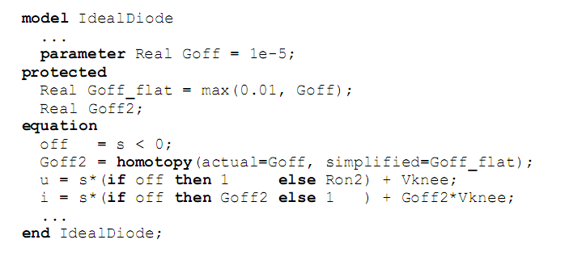
پس از بررسي اجمالي روشهاي مختلف مدلسازي ميتوان چند ويژگي مهم براي يک زبان مطلوب مدلسازي را برشمرد.
به يک زبان تعريفي جهت شرح مدل نياز است.
اين زبان بايد داري ويژگي هاي شيء گرا در تعريف ارتباط بين مدلهاي مختلف.
بايد تا حد امکان ساده و نزديک به زبان انسان باشد، به طوري که خواننده با حداقل آموزش بتواند مدل را تحليل نمايد و بدون تسلط به هر زبان برنامه نويسي توانايي تغيير و اصلاح مدل را داشته باشد.
داراي دستورات شرطي جهت انتخاب معادلات مناسب در شرايط مختلف.

Slide 22



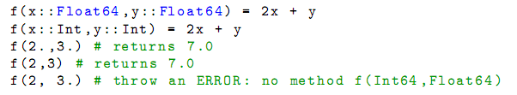
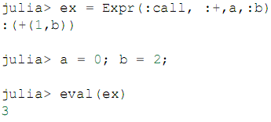

ويژگي هاي مثبت يک زبان برنامه نويسي جهت تحليل مدل ها، انجام محاسبات لازم و توزيع نتايج روي شبکه
سرعت بالا، توانايي پردازش موازي
توانمند در تعريف توابع
داراي توانايي سطح بالا در محاسبات عددي
داراي توانايي سطح بالا در تحليل روابط رياضي
داراي توانايي سطح بالا در کار با رشته ها
تنوع در ساختارهاي داده، بردارها و ماتريسها
داراي توانايي بالا در توليد کد (MetaProgramming) و تحليل هاي سيمبوليک
سادگي، جذابيت و نوآوري جهت ترغيب دانشجويان و پژوهشگران به استفاده
متن باز بون
توانايي توليد اطلاعات بر شبکه

Slide 23
ويژگي هاي زبان مناسب جهت طراحي واسط کاربري
توانمندي هاي گرافيکي متنوع
قابليت هاي مناسب در کار بر شبکه و سيستم عامل هاي متفاوت
منابع اطلاعاتي در دسترس
داراي مجوزهاي لازم جهت استفاده
متن باز
کتابخانه ها و ابزارهاي متنوع ترسيمي

Slide 24
در چه مرحله اي از کاريم؟
روش متن باز جهت توسعه نرم افزار انتخاب شده است.
سايت GitHub جهت به اشتراک گذاري کد ها در نظر گرفته شده است.
پروژه به نام dana-laboratory نامگذاري شده است.
سايت پروژه www.dana-laboratory.github.io ميباشد.
زبان مدلسازي نزديک به EMSO Modeling Language انتخاب شده و بانک مدلها توسط يک برنامه مترجم به زبان Julia برگردانده شده است.
جهت مدلسازي ترموديناميک مواد مدل Peng-Robinson و IdealGas در حال تکميل و تست ميباشد.
محاسبات خواص مخلوط ها در مدل PR انجام شده و در حال تست ميباشد.
اطلاعات پايه خواص مواد از آخرين اطلاعات مندرج در هندبوک Perry استخراج شده است.
بعضي ثابت هاي لازم جهت محاسبات در مدلهاي مختلف از نرم افزار DWSIM استخراج شده و در نرم افزار گنجانده شده است.
10. يک واسط کاربري جهت تست نحوه اتصال به سرور و انتقال اطلاعات طراحي شده است.
11. بخش Solver براي تحليل مجموعه اي از روابط جبري خطي و ساده سازي معادلات تست شده است.

Slide 25
در چه مرحله اي از کاريم؟....
11. آدرس http://dana-laboratory.github.io/dana-laboratory.jl به طور به عنوان سايت اطلاع رسانی سرور با امکانات مناسب در نمایش کدهای julia و افزودن توضيحات فارسی در نظر گرفته شده.
12. تفاهم نامه بین شرکت ره آوران و آزمایشگاه انرژی دانشگاه چمران جهت حمایت از پروژه دانا منعقد شده.
13. جهت عقد تفاهم نامه با دانشکده مهندسی شيمی دانشگاه آزاد ماهشهر، با اساتيد و مديريت اين گروه مذاکره گرديد.
14. دو جزوه آموزشی جهت آشنايی سريع با زبان julia و پروژه دانا تهيه شد

Slide 26
با وجود امتيازاتی که زبان julia دارد به دليل اينکه يک زبان شيئ گرا محسوب نميگردد برای بارگذاری مدلهای تعريف شده بايد تغييرات مهمی در ساختار آنها ايجاد نمود:
فاقد نوع داده معادل جهت تعريف مدل ميباشد
مدلها به داده ها و توابع تقسيم شدند
معادل با هر مدل يک ماژول ساخته شد
ساختارهای داده در جوليا مشتق پذير نيستند
با استفاده از انواع انتزاعی داده ها تنوع در نوع داده ها پياده سازی شد
ارتباط فرزندی در مدلها به نوع خاص استفاده ای تبديل شده
مدلسازی تجهيزات فرآيندی با سهولت انجام ميشود
کليه مدلهای EML به julia برگردانده و بارگذاری شد
يک ابزار مترجم جهت تبديل مدلهای تعريف شده از EML به julia پياده سازی شد
Julia يک زبان شيئ گرا نيست

